Slide 1


Slide 2
Einige Bibelstellen zur Entrückung
1.Thessalonicher 1,9-10
1.Thessalonicher 4,13-18
1.Korinther 15,51-57
Johannes 14,1-3
Johannes 11,25-26
2.Thessalonicher 2,1b
Römer 5,8-10
Offenbarung 3,10-11
Offenbarung 22,17.20

Slide 3
Dienen und Erwarten
1.Thessalonicher 1,9-10
Entrückung

Slide 4
Beachte den Unterschied!
1.Thessalonicher 3,13
Entrückung
Wiederkunft
«für»
«mit»

Slide 5
Morgenstern und Sonne
1.Thessalonicher 3,13
Entrückung
Wiederkunft

Slide 6

Der Ablauf
Entrückung
1.Thessalonicher 4,13-18
7 J.
Notes:
6

Slide 7
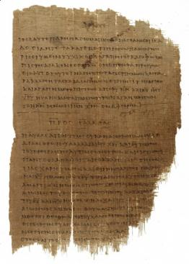
Das Geheimnis der
Entrückung
1.Korinther 15,51-58
CC-BY-SA University of Michigan

Slide 8
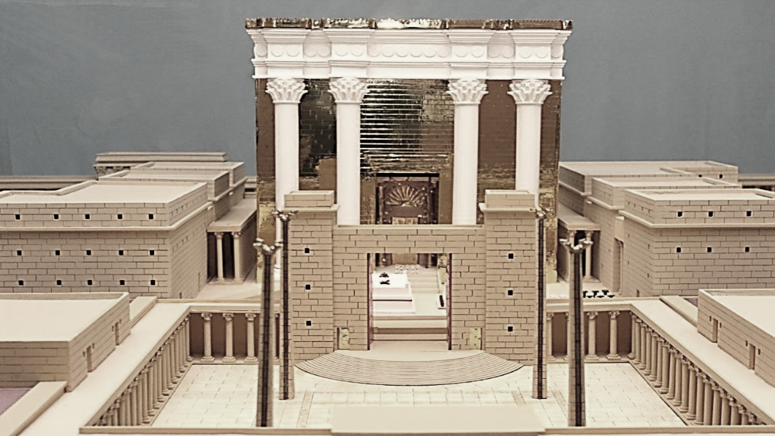

Die Heimkehr
INS Vaterhaus
Johannes 14,1-3; 2. Thessalonicher 2,1b
MH
Entrückung
Dominik Schröder, Unsplash

Slide 9
Die Lebenden und die auferstehenden
Johannes 11,25-26
7 J.
Notes:
9

Slide 10

Rettung Vor dem Zorn
Römer 5,8-10
Entrückung
Wiederkunft
6
7
5
4
1
2
3
= das Buch der Gerichte Gottes über die Welt

Slide 11
Rettung Vor dem Zorn
Römer 5,8-10
Entrückung
Wiederkunft
1
2
3
4
5
6
7

Slide 12
Die Bewahrung vor der
Stunde der versuchung
Offenbarung 3,10-11
Entrückung
7 Jahre: Die 70. Jahrwoche Daniels
Wiederkunft
x + 3 ½ J.
3 ½ J.
X + 1260 Tage
Die grosse
Drangsal
1
2
3
4
5
6
7
Die Stunde der
Versuchung

Slide 13
Der Geist und Die Braut sagen:
Komm!
Offenbarung 22,17.20
7 J.
Notes:
13

Slide 14


Das Geheimnis der Vollzahl: der Nationen
Römer 11,25-26
Entrückung
Wiederkunft
«bis dass die Vollzahl der Nationen eingegangen ist»
«und also wird ganz Israel errettet werden»

Slide 15
Beachte den Unterschied!
Römer 11,25-26
Entrückung

Slide 16
Der Einschub:
Die Gemeinde
445
v. Chr.
32
n. Chr.
7 + 62 = 69
Das
Reich
Gottes
(Offb. 20)
70 n. Chr.
69 x 7 Jahre
= 483 Jahre
7 J.
„Die Zeiten der Nationen“
Notes:
16

Slide 17
Der Einschub:
Die Gemeinde
69 x 7 Jahre
= 483 Jahre
7 J.
„Die Zeiten der Nationen“
Notes:
17

Slide 18
Quellenangaben
FB = Freies Bild (public domain)
RL = Roger Liebi
MH = Matthias Hampel, Modell der Stiftshütte und des Zweiten Tempels, Kultur- und Begegnungszentrum DE-Reichenbach
Bibelzitate:
Elberfelder 1905 (leicht überarbeitet von RL)

Slide 19
Quellenangaben
GNU FDL
Genaue Information zur Lizenz GNU FDL:
http://en.wikipedia.org/wiki/Wikipedia:Text of_the_GNU_Free_Documentation_License
CCA
Genaue Information zur Lizenz Creative Commons:
http://en.wikipedia.org/wiki/Creative_Commons

Slide 20
Wichtiger Hinweis zum Urheberrecht!
Es ist das Ziel des Autors bzw. der Autoren, dass die gute Nachricht der Bibel und die wertvolle Wahrheit des Evangeliums möglichst weite Verbreitung finden; darum ist dieser Inhalt frei und kostenlos zugänglich.
Trotzdem möchten wir darauf hinweisen, dass diese Datei und die darin enthaltenen Texte, Grafiken, Bilder, Ton- und Filmaufnahmen urheberrechtlich geschützt und Eigentum der Autoren sind. Sie dürfen ohne schriftliche Erlaubnis des Autors bzw. der Autoren nicht (auch nicht ausschnittsweise) kopiert, reproduziert, wiederverwendet, unter eigenem oder fremdem Namen publiziert, oder für gewerbliche Zwecke benutzt werden. Dies gilt auch für die Aufnahme in elektronische Datenbanken, in Internetportale oder -foren, oder andere YouTube Kanäle, und für die Vervielfältigung auf elektronischen Datenträgern und das Einbetten in andere Webseiten.
Aber um, wie oben gesagt, die Verbreitung der biblischen Wahrheit zu fördern, ist der Download von Medien (Videos, Audio-Aufnahmen, Textdokumente) und die Speicherung einer Kopie auf eigenen Computern, Tablets oder ähnlichen elektronischen Geräten für den ausschliesslich persönlichen Gebrauch ausdrücklich gestattet und gewünscht. Die Vervielfältigung und Weitergabe an Dritte ist nicht erlaubt. Abweichend davon können einzelne Mediendateien durch die Autoren für den Download aus bestimmten Gründen gesperrt werden.

